Slide 1
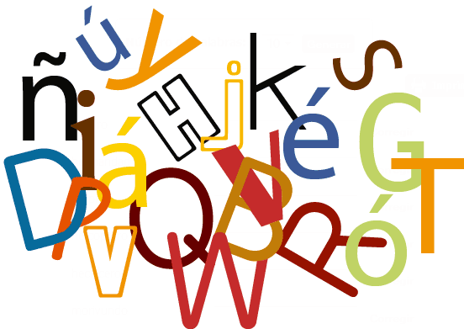
ACENTUACION
El acento se define como la fuerza o intensidad mayor con la que se destaca una sílaba dentro de una palabra
el prosódico (tónico o de intensidad)
el ortográfico (tilde)
se encuentra en todas las palabras
el acento representado en la escritura

Slide 2
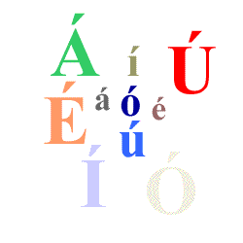
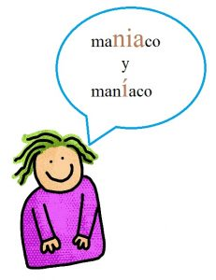
Tiene la fuerza de pronunciación en la última sílaba. Éstas llevan tilde cuando terminan en vocal o en la consonante (n o s).
Palabras agudas
Tienen el acento prosódico en la penúltima sílaba. Llevan tilde cuando terminan en consonante que no sea (n ni s).
Palabras llanas o graves
REGLAS GENERALES DE ACENTUACIÓN
Tienen la sílaba tónica en la antepenúltima sílaba. Siempre se acentúan ortográficamente.
Palabras esdrújulas
Tiene su mayor fuerza de pronunciación en la sílaba anterior a la antepenúltima.
Palabras sobresdrújulas

Slide 3
se define como dos vocales que se pronuncian en una misma sílaba o emisión de aire. Se forma un diptongo al unir dos vocales débiles (i, u) o una vocal fuerte (a, e, o) con una débil,
LOS DIPTONGOS
define el conjunto de tres vocales que se pronuncian en una sola sílaba. El triptongo se forma al ubicar una vocal fuerte entre dos vocales débiles. El acento ortográfico siempre recae sobre la vocal fuerte
LOS TRIPTONGOS
Se conoce como hiato a la combinación de dos vocales que no constituyen diptongo
EL HIATO

Slide 4
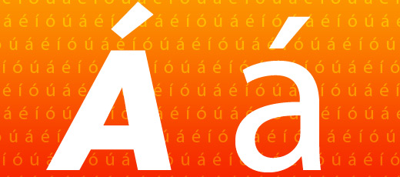
LOS MONOSÍLABOS
El acento diacrítico
con tilde (acento diacrítico )
Sin tilde
EL pronombre
ÉL sustantivo
TU adjetivo
TÚ pronombre
EL articulo
ÉL pronombre
SE pronombre
SÉ del verbo ser o saber
MAS conjunción
MÁS adverbio
MI adjetivo
MÍ pronombre
SI conjunción
SÍ afirmación
DE preposición
DÉ del verbo dar

Slide 5
TILDE DIACRÍTICA EN LOS DEMOSTRATIVOS
Los demostrativos se acentúan cuando actúan como pronombres.
Esto, eso, aquello nunca se acentúan por ser formas neutras.
TILDE DIACRÍTICA EN LOS INTERROGATIVOS Y EXCLAMATIVOS
Los interrogativos y exclamativos siempre se acentúan
Acentuación de palabras compuestas
REGLAS PARA CASOS ESPECIALES
Acentuación de adverbios terminados con el sufijo mente
Acentuación de voces y expresiones latinas
Acentuación de palabras extranjeras
Acentuación de letras mayúsculas

